Slide 1
ОТКРЫТЫЙ УРОК ПО РУССКОМУ ЯЗЫКУ В 7 «А» КЛАССЕ
«Заочная экскурсия в Дом – музей М.Ю. Лермонтова в Москве»
(Повторение по теме «Служебные части речи. Предлоги и союзы»)

Slide 2
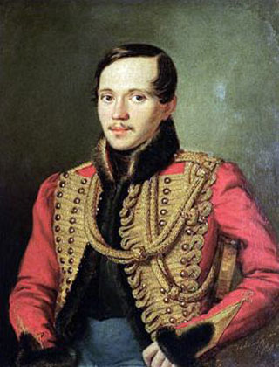

Slide 3
«Москва - моя родина и всегда ею останется. Там я родился, там много страдал и там же был слишком счастлив».
«Москва, Москва!.. люблю тебя, как сын,
Как русский, - сильно, пламенно и нежно!»

Slide 4
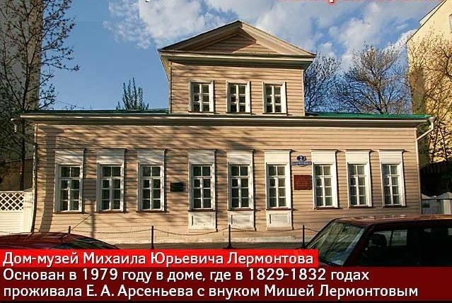

Slide 5
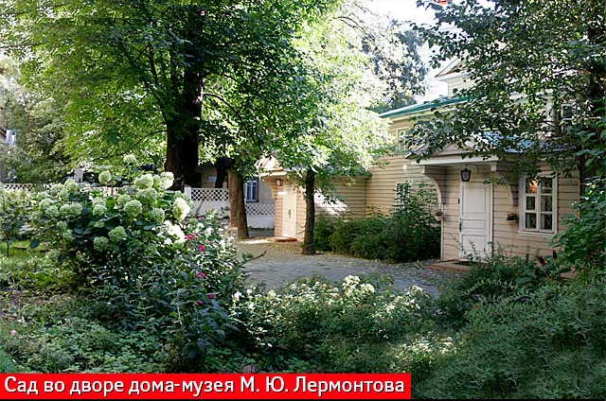

Slide 6
Если идти мимо Нового Арбата и свернуть на тихую улочку Малую Молчановку, то можно увидеть дом № 2. Для того чтобы попасть в этот дом, нужно войти в калитку. Через калитку мы попадём в небольшой, зато очень красивый сад. Внутри сада находится беседка.

Slide 7
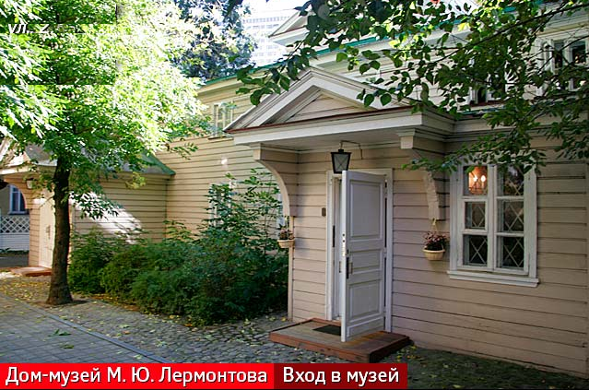

Slide 8
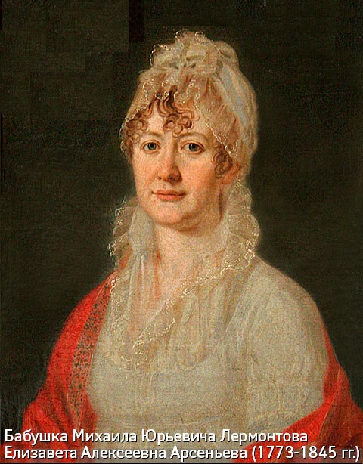

Slide 9
Чтобы определить внука учиться, бабушка будущего поэта, Арсеньева Елизавета Алексеевна, уроженка Столыпина, приехала в Москву из своего имения Тарханы летом 1829 года.
Здесь она купила деревянный одноэтажный особняк с мезонином, построенный после пожара 1812 года в стиле ампир. Согласно договорённости с хозяином дома купцом Ф.И. Черновым, они проживали в доме (в)течени… 3-х лет. После дом менял своих жильцов, перестраивался. Благодаря местн(…) власт(…), в 1982 году был открыт Дом-музей, который вошёл как филиал в состав Государственного Литературного музея.

Slide 10
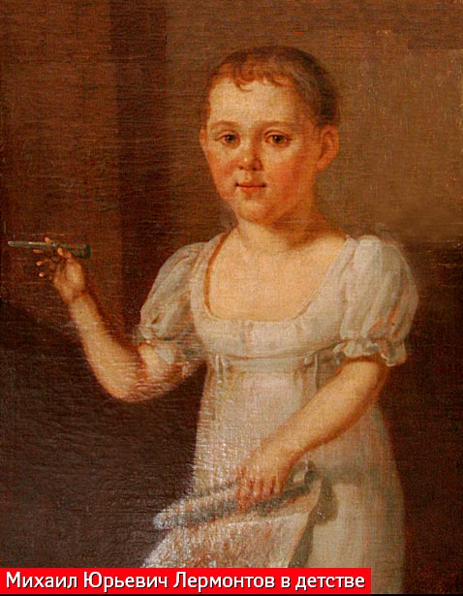

Slide 11
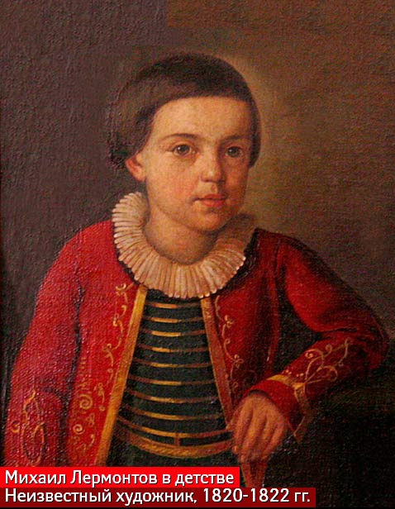

Slide 12
1) М.Ю. Лермонтов родился в Москве 15 октября 1814 года в доме напротив Красных ворот на Каланчовской улице. 2) Однако детство его прошло в Тарханах. 3) По приезд(…) в Москву 14-летним подростком он поступил в Московский университетский благородный пансион, а потом стал студентом МГУ. 4) К 18-ти годам им было создано около 250 лирических стихотворений.
5) Экспозиция музея рассказывает об укладе семьи, об интересах, увлечениях юного Лермонтова и о людях, окружавших его в те годы. 6) Музей не только бережно воссоздаёт обстановку дворянского дома 1-ой трети ХIХ века, но и передаёт атмосферу напряжённой духовной жизни, в которой созревал поэтический гений Лермонтова.

Slide 13
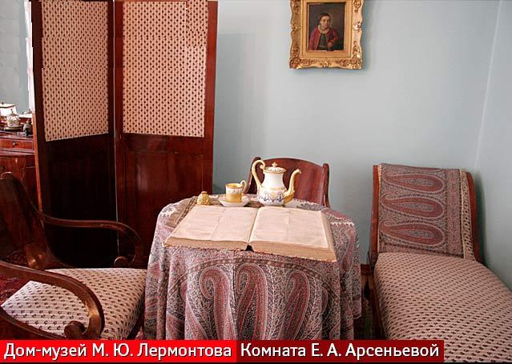

Slide 14
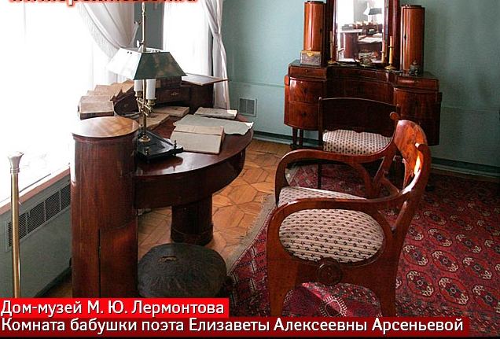

Slide 15
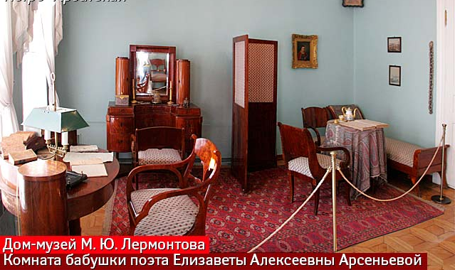

Slide 16
Бабушка поэта происходила из знатного рода Столыпиных, известного в России с 1566 года. Вдоль стены комнаты расположены акварели в память о её семействе. Прадед Лермонтова, А.Е. Столыпин, владел одним из лучших крепостных театров России, однако потом продал в казну. Его крепостные артисты положили начало труппе Малого театра.

Slide 17
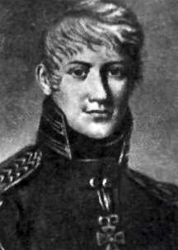

Slide 18
Бабушка горячо любила своего внука, старалась сделать всё, чтобы он получил хорошее воспитание и образование. В течение учёбы в пансионе мальчик свободно овладел немецким и французским языками. Литературу обучающимся преподавал известный поэт Александр Фёдорович Мерзляков, автор ставшего народной песней стихотворения «Среди долины ровныя».

Slide 19
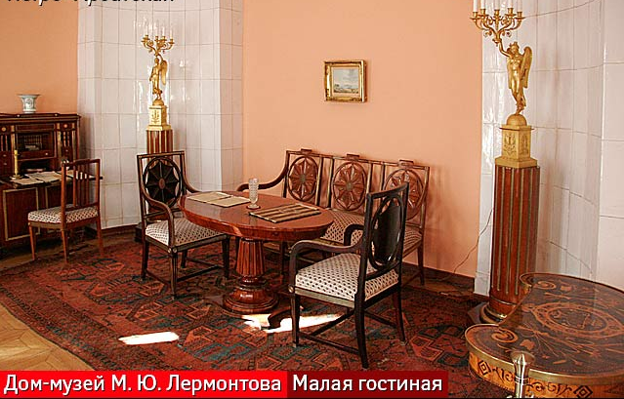

Slide 20
Малая гостиная – самая уютная (…) тёплая комната (…) доме. Здесь (…) долгого времени собирались родственники, соседи, (…) товарищи поэта (…) пансиону (…) университету. (…) откидной доске секретера лежит журнал «Атеней» (…) 1830 год, (…) котором было напечатано стихотворение «Весна» – первая публикация поэта. Здесь (…) лежат томики Шекспира, Пушкина. (…) книг мы видим титульный лист поэмы «Ангел смерти» (…) миниатюру (…) портретом А.Л. Верещагиной, которая была (…) кузиной, (…) близким другом Лермонтова. (В)последстви(…) она стала хранительницей бесценных реликвий поэта. Именно А. Верещагина смогла сберечь автопортрет Лермонтова. В течени(…) долгого времени его считали утерянным.

Slide 21
Малая гостиная – самая уютная и тёплая комната в доме. Здесь на протяжении долгого времени собирались родственники, соседи, а также товарищи поэта по пансиону и университету. На откидной доске секретера лежит журнал «Атеней» за 1830 год, в котором было напечатано стихотворение «Весна» - первая публикация поэта. Здесь также лежат томики Шекспира, Пушкина. Возле книг мы видим титульный лист поэмы «Ангел смерти» и миниатюру с портретом А.Л. Верещагиной, которая была не только кузиной, но и близким другом Лермонтова. Впоследствии она стала хранительницей бесценных реликвий поэта. Именно А. Верещагина смогла сберечь автопортрет Лермонтова. В течение долгого времени его считали утерянным.

Slide 22
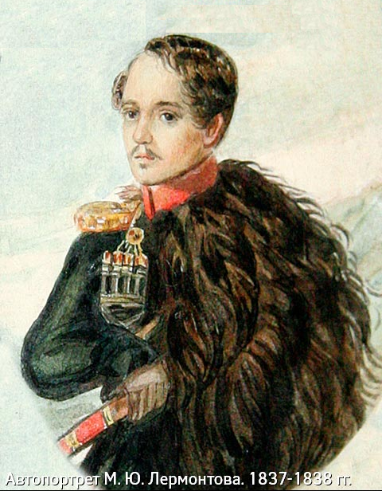

Slide 23
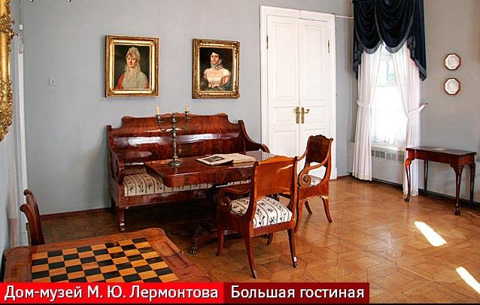

Slide 24
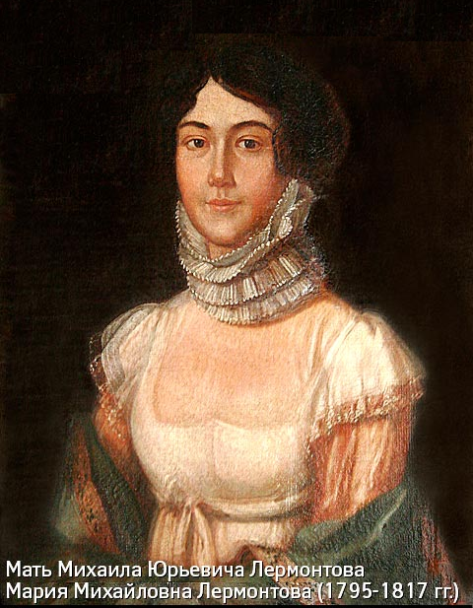

Slide 25
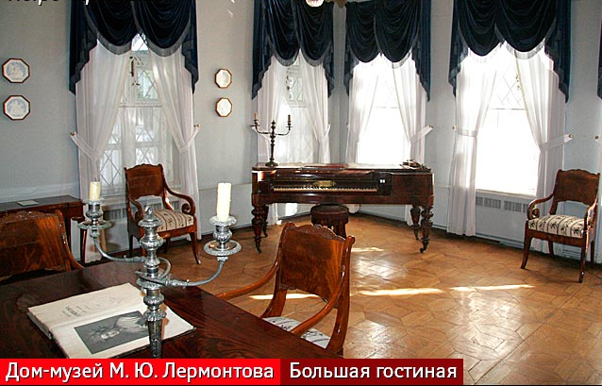

Slide 26
Если в малой гостиной всё говорит о литературных спорах и пристрастиях, серьёзном чтении и задушевных беседах, то большая гостиная – место музыки, танцев и пения. М.Ю. Лермонтов прекрасно играл как на фортепиано, так и на скрипке. Ввиду того что он проявлял интерес к игре на гитаре, бабушка взяла для него учителя. Молодой поэт владел также и хорошим голосом, поэтому, чтобы развивать его, с удовольствием исполнял арии из опер. Музыкой проникнуто и всё поэтическое творчество Лермонтова.

Slide 27
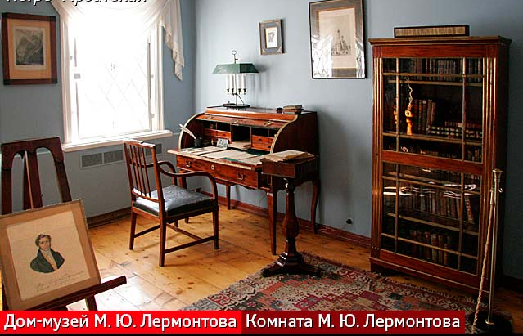

Slide 28
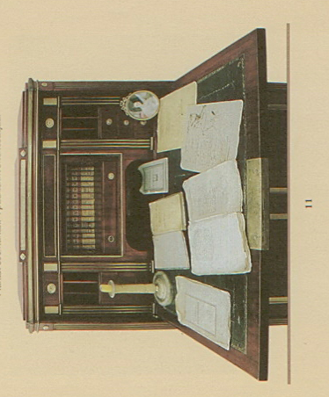

Slide 29
Кабинет Лермонтова находился в мезонине. «Любил с начала жизни я угрюмое уединенье, где укрывался весь в себя, боялся грусть не утая, будить людское сожаленье…». На бюро мы видим гусиное перо, рядом самодельные тетради юного поэта. Среди простой студенческой обстановки привлекают внимание книжные шкафы. В течение долгого времени поэт собирал собственную библиотеку, которой (в)последстви(…) очень гордился.

Slide 30
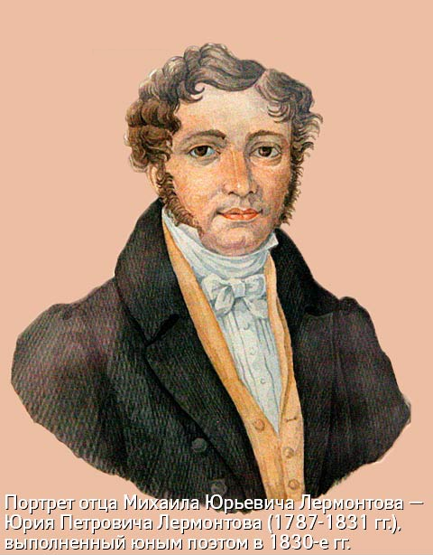

Slide 31
На мольберте мы видим акварельный портрет отца поэта Юрия Петровича. (В)следстви(…) разногласий между отцом и бабушкой детство и юность Лермонтова были омрачены. (Не)смотря на огромную любовь к внуку, бабушка не могла заменить ему отца и мать. Но отец и сын были очень привязаны друг к другу. Отец понимал, насколько одарён его сын. Об этом свидетельствует его предсмертное письмо сыну.

Slide 32
«Хотя ты ещё в юных летах, но я вижу, что одарён способностями ума, не пренебрегай ими и всего более страшись употреблять оные на что-либо вредное или бесполезное: это талант, в котором ты должен будешь дать отчёт Богу!..»

Slide 33
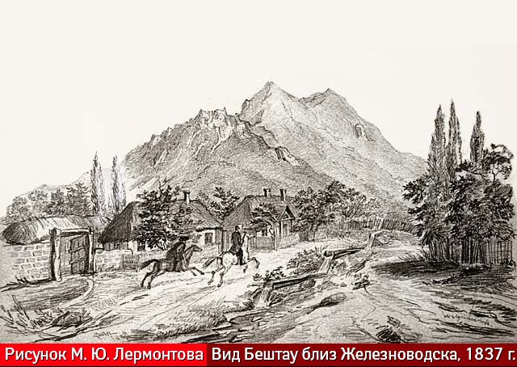

Slide 34
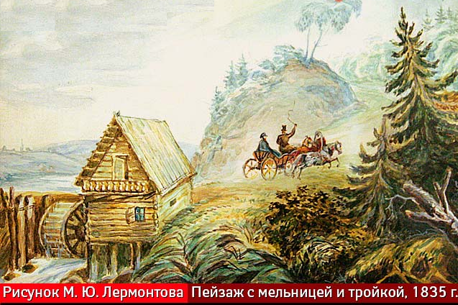

Slide 35

Спасибо за внимание.

